Slide 1
프로그래밍 언어 활용 강의안
(java database 연동)

Slide 2
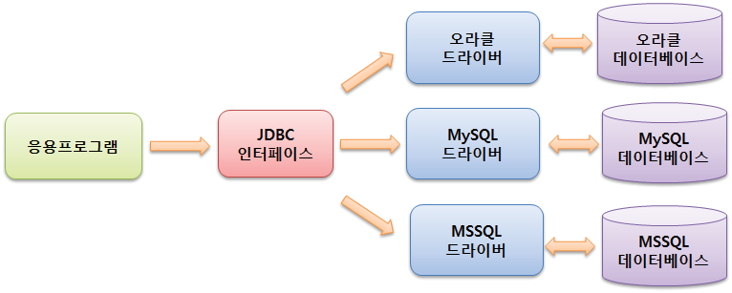
1. JDBC의 개요
JDBC(Java DataBase Connectivity)
자바/JSP 프로그램 내에서 데이터베이스와 관련된 작업을 처리할 수 있도록 도와주는 자바 표준 인터페이스
관계형 데이터베이스 시스템에 접근하여 SQL 문을 실행하기 위한 자바 API 또는 자바 라이브러리
JDBC API를 사용하면 DBMS의 종류에 상관없이 데이터베이스 작업을 처리할 수 있음

Slide 3
1. JDBC의 개요
JDBC를 사용한 JAVA와 데이터베이스의 연동
❶ java.sql.* 패키지 import
❷ JDBC 드라이버 로딩, DriverManager에 Driver 등록
❸ 데이터베이스 접속을 위한 Connection 객체 생성,
❹ 쿼리문을 실행하기 위한 Statement/PreparedStatement/CallableStatement객체 생성,
❺ 쿼리 실행,
❻ 쿼리 실행의 결과 값(int, ResultSet) 사용,
❼ 사용된 객체(ResultSet,Statement/PreparedStatement/CallableStatement, Connection) 종료

Slide 4
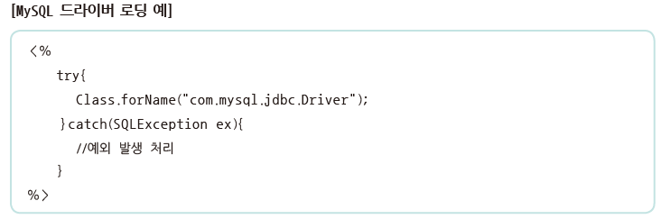
2. JDBC 드라이버 로딩 및 DBMS 접속
2.1 JDBC 드라이버 로딩하기
JDBC 드라이버 로딩 단계에서는 드라이버 인터페이스를 구현하는 작업
Class.forName( ) 메소드를 이용하여 JDBC 드라이버를 로딩
JDBC 드라이버가 로딩되면 자동으로 객체가 생성
DriverManager 클래스에 등록
JDBC 드라이버 로딩은 프로그램 수행 시 한 번만 필요

Slide 5
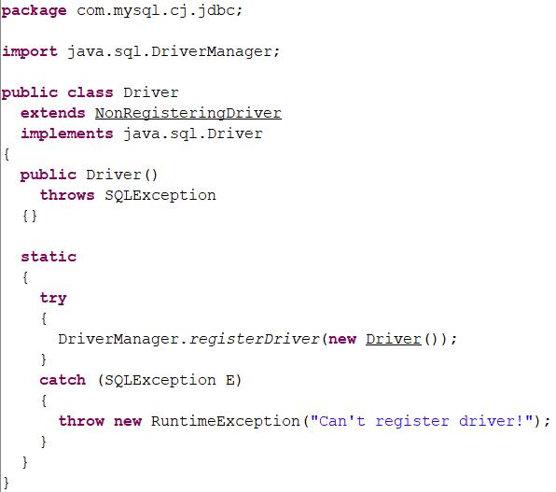
2. JDBC 드라이버 로딩 및 DBMS 접속
2.2 MySQL JDBC 드라이버 Class

Slide 6
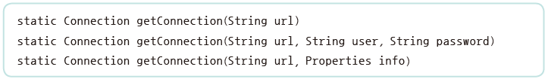
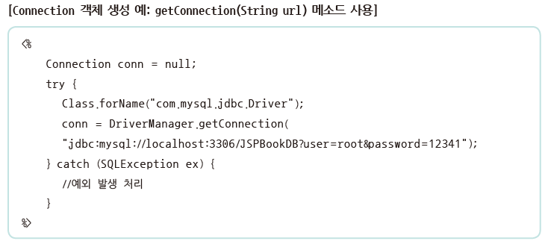
2. JDBC 드라이버 로딩 및 DBMS 접속
2.3 Connection 객체 생성하기
JDBC 드라이버에서 데이터베이스와 연결된 커넥션을 가져오기 위해 DriverManager 클래스의 getConnection( ) 메소드를 사용
DriverManager 클래스로 Connection 객체를 생성할 때 JDBC 드라이버를 검색하고, 검색된 드라이버를 이용하여 Connection 객체를 생성한 후 이를 반환

Slide 7
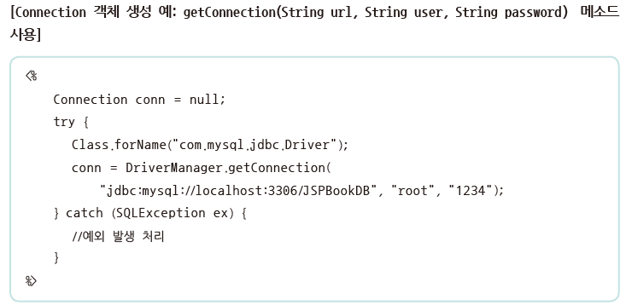
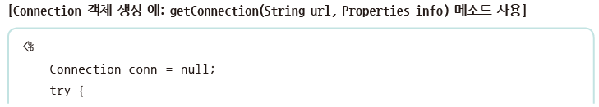
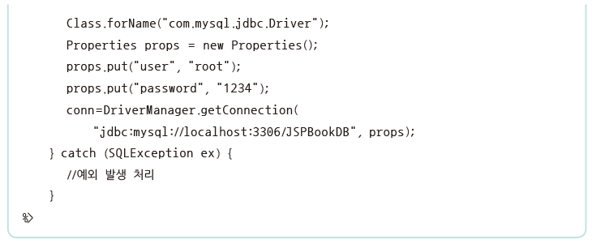
2. JDBC 드라이버 로딩 및 DBMS 접속

Slide 8
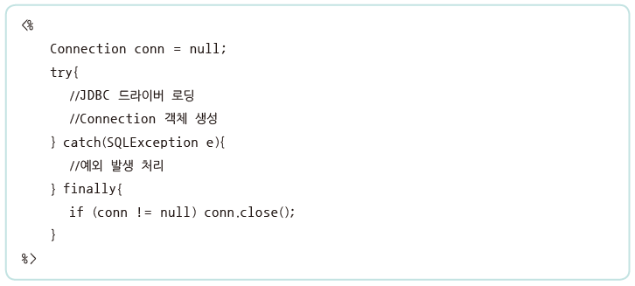
2. JDBC 드라이버 로딩 및 DBMS 접속
2.4 데이터베이스 연결 닫기
데이터베이스 연결이 더 이상 필요하지 않으면 데이터베이스와 JDBC 리소스가 자동으로 닫힐 때까지 대기하는 것이 아니라 close( ) 메소드로 생성한 Connection 객체를 해제
일반적으로 데이터베이스 리소스를 사용하지 않기 위해 사용을 끝내자마자 리소스를 해제하는 것이 좋음

Slide 9
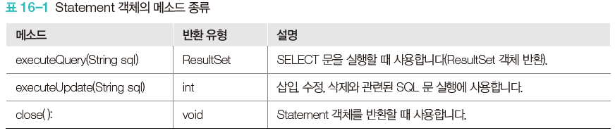
3. 데이터베이스 쿼리 실행
3.1 Statement 객체로 데이터 접근하기
Statement 객체
정적인 쿼리에 사용
하나의 쿼리를 사용하고 나면 더는 사용할 수 없음
하나의 쿼리를 끝내면 close( )를 사용하여 객체를 즉시 해제해야 함
close( )를 사용하여 객체를 즉시 해제하지 않으면 무시할 수 없는 공간이 필요하며 페이지가 다른 작업을 수행하는 동안 멈추지 않기 때문
복잡하지 않은 간단한 쿼리문을 사용하는 경우에 좋음

Slide 10
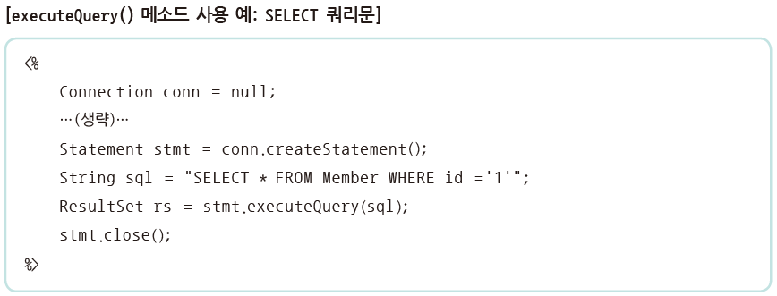
3. 데이터베이스 쿼리 실행
3.1 Statement 객체로 데이터 접근하기
executeQuery() 메소드로 데이터 조회하기

Slide 11
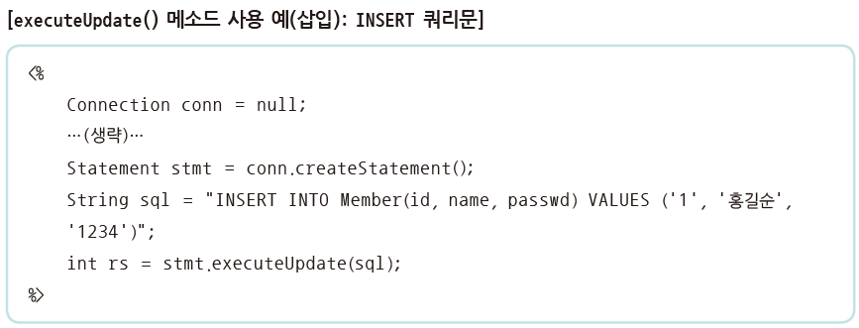
3. 데이터베이스 쿼리 실행
3.1 Statement 객체로 데이터 접근하기
executeUpdate() 메소드로 데이터 삽입, 수정, 삭제하기
executeUpdate( ) 메소드는 INSERT, UPDATE, DELETE 쿼리문을 통해 데이터를 삽입, 수정, 삭제하는 데 사용

Slide 12
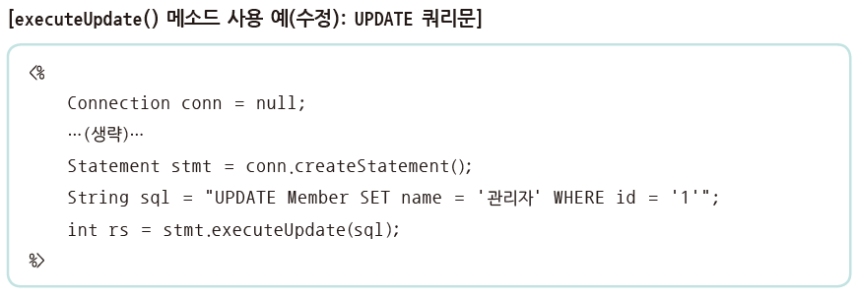
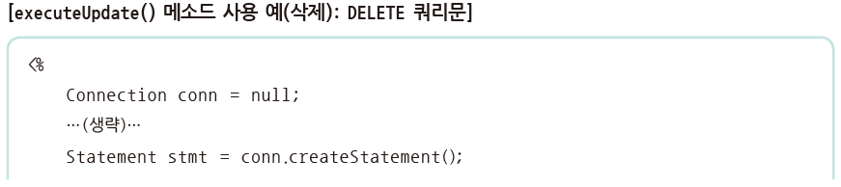
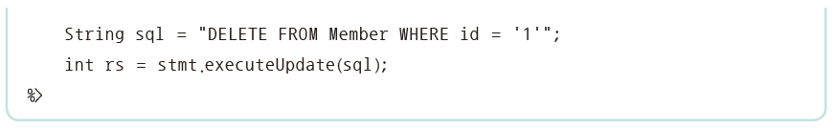
3. 데이터베이스 쿼리 실행

Slide 13
3. 데이터베이스 쿼리 실행
3.2 PreparedStatement 객체로 데이터 접근하기
PreparedStatement 객체
동적인 쿼리에 사용
Prepared Statement 객체는 하나의 객체로 여러 번의 쿼리를 실행할 수 있으며, 동일한 쿼리문을 특정 값만 바꾸어서 여러 번 실행해야 할 때, 매개변수가 많아서 쿼리문을 정리해야 할 때 유용

Slide 14
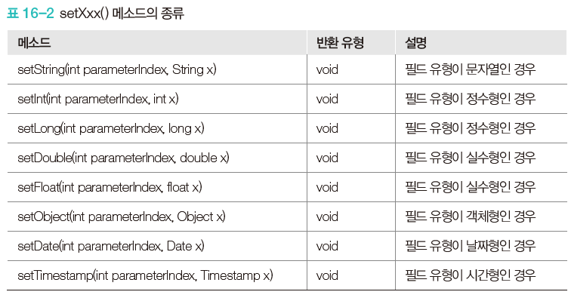
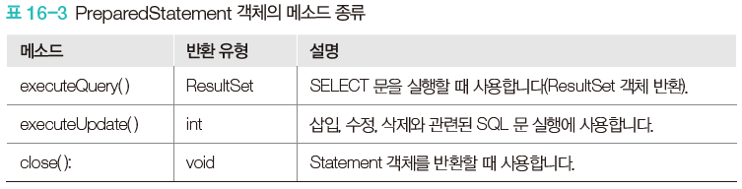
3. 데이터베이스 쿼리 실행

Slide 15
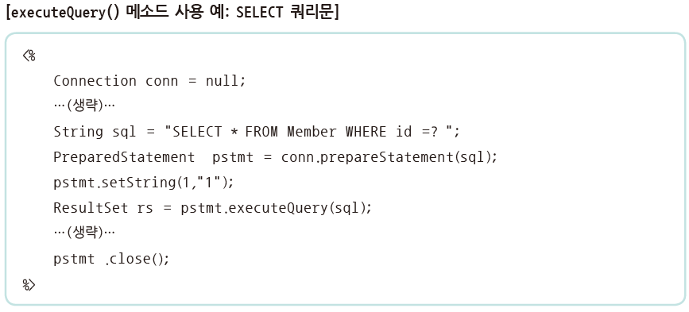
3. 데이터베이스 쿼리 실행
3.2 PreparedStatement 객체로 데이터 접근하기
executeQuery() 메소드로 데이터 조회하기
executeQuery( ) 메소드는 동적인 SELECT 쿼리문을 통해 데이터를 검색하는 데 사용

Slide 16
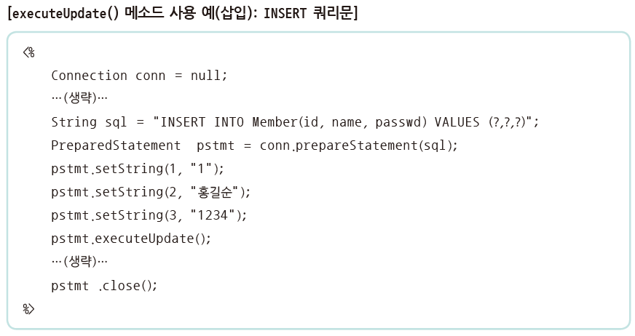
3. 데이터베이스 쿼리 실행
3.2 PreparedStatement 객체로 데이터 접근하기
executeUpdate() 메소드로 데이터 삽입, 수정, 삭제하기
executeUpdate( ) 메소드는 INSERT, UPDATE, SELECT 쿼리문을 통해 데이터를 삽입, 수정, 삭제하는 데 사용

Slide 17
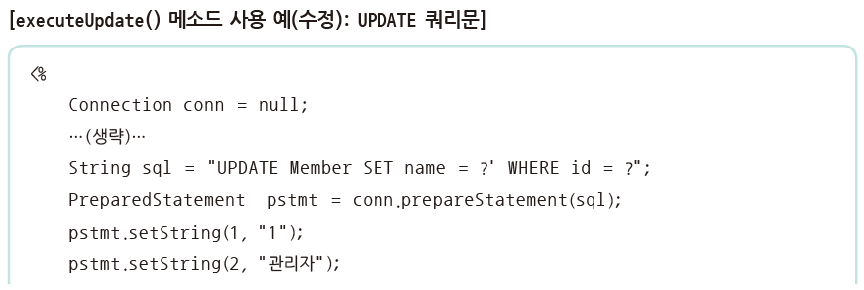
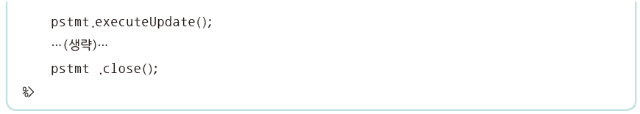
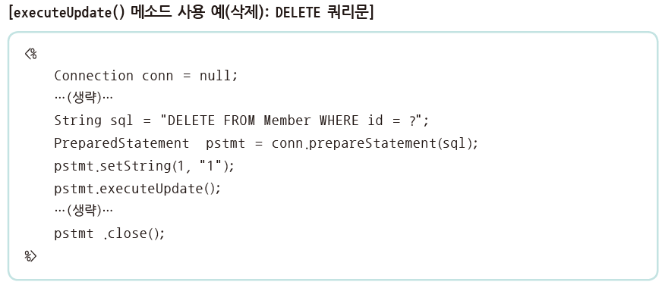
3. 데이터베이스 쿼리 실행

Slide 18
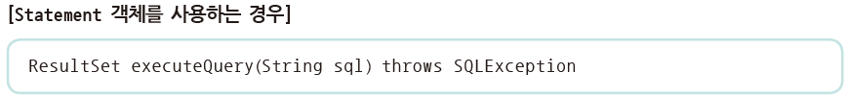
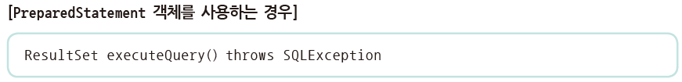
4. 쿼리문 실행 결과 값 가져오기
ResultSet 객체
Statement 또는 PreparedStatement 객체로 SELECT 문을 사용하여 얻어온 레코드 값을 테이블 형태로 가진 객체

Slide 19
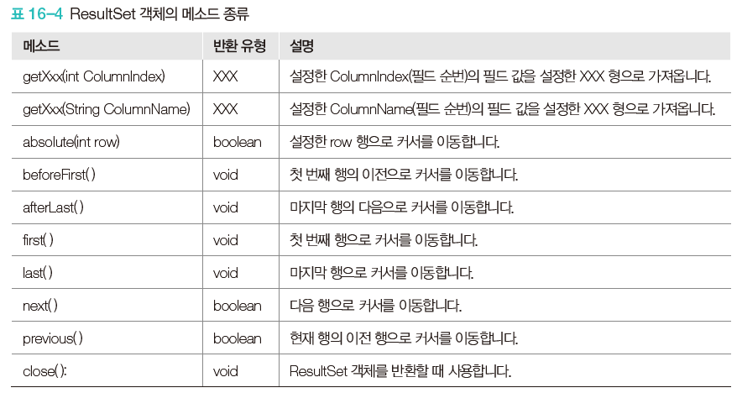
4. 쿼리문 실행 결과 값 가져오기

Slide 20
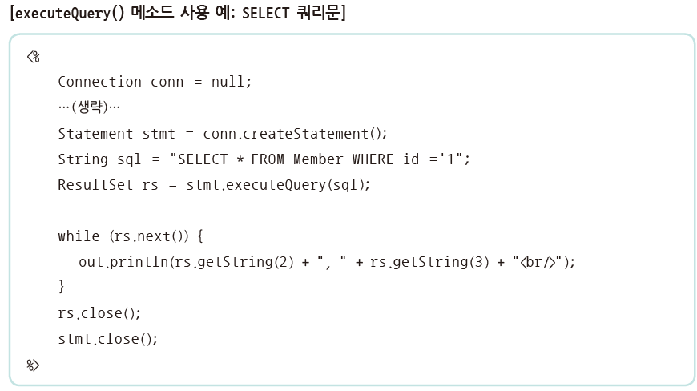
4. 쿼리문 실행 결과 값 가져오기

